Slide 1
2024年英语专业八级
(TEM8)考务工作培训
外国语学院
2024年4月

Slide 2
会议即将开始，为保证会场秩序，提高会议效率，敬请各位老师将手机调至静音状态并保持会场安静！

Slide 3
基本情况
考生人数：541人,2022年延考94人
考场数：19个，全部在A、B座教学楼

Slide 4
班车信息
发车时间：
禾粤：上午7：00，回程约11：15；

Slide 5
重要事项
一、4月13日早上7:30前到达考务室B115
二、严格要求考生将手机关机后交由老师保管
三、必须清点无误后再发放试卷及答题卡
四、严格按规程及流动监考的要求落实各项工作
五、试卷及答题卡必须经流动监考清点后再封袋
罗燕秋，18316696640

Slide 6
会后布置考场
一、按考务袋封面清单核对考务袋中的用品
二、严格按考场示意图在桌面右上角粘贴“考生 桌贴”
三、在黑板上书写考场信息及特别提示
四、将考场门贴插在教室门口塑料框内
五、经流动监考检查无误后，方可封考场
六、封教学楼后，凭监考证进出
七、监考老师穿软底平底鞋、带手表参加监考工作

Slide 7
特别提示（操作规程）
考点名称：广东东软学院
考点代码：44520
听力调频：FM81.0和FM82.0
8:25—考生停止入场，发试题册、空白记录纸、答题卡1、答题卡2，提醒学生粘贴条形码、填写信息。(重要提醒提前)
8:30--第一部分听力理解开始。
8:55--第一部分听力理解结束，回收答题卡1，第二部分阅读理解开始。
9:40--第二部分阅读理解结束，回收答题卡2，发答题卡3，第三部分语言知识开始。
9:55--第三部分语言知识结束，第四部分汉译英开始。
10:15--第四部分汉译英结束，监考回收答题卡3，发答题卡4，第五部分写作开始。
11:00--第五部分写作结束，监考回收答题卡4及试题册，考试结束。

Slide 8
开考前
一、7:30前必须到达B115教室，将手机交由流动监考保管
二、两位监考老师同时领取考卷和考务袋，自行领取瓶装水、耳机和金属探测仪，经过安检，在流动监考陪同下，进入考场

Slide 9
组织考生入场
8:00
一、考生凭准考证、身份证和学生证或毕业证复印件进入考场，三证缺一不可。监考教师一在教室门口检查考生实体“三证”（准考证、学生证或毕业证复印件、身份证或带照片的公安局证明），发放塑料袋和标签，要求学生将手机关机后放到塑料袋中并贴上标签。
二、监考教师二在教室门口接收学生手机放入考务袋、用安检设备检查学生身上是否携带通讯设备或电子设备。
三、让学生在“2024年高校英语专业八级考试（TEM8）考生名单”上签名。

Slide 10
有效身份证：
有效期内的中华人民共和国居民身份证、台湾居民往来大陆通行证、港澳居民来往内地通行证、护照、香港身份证、澳门身份证、港澳台居民居住证等实体证件
报名时使用什么证件，进场时就用什么证件进行验证

Slide 11
国家教育考试考生进入考点(考场)安全检查 工作规范(暂行)
使用手持安检设备的,应对考生进行全方位检 查,顺序一般为从正面至背面,从上至下。检查包括头部、四 肢、躯干、脚部等身体部位,应重点检查可能藏匿作弊工具的 耳朵、腋下、手腕、腰部等部位,以及眼镜、皮带扣(内侧), 衣物(袋),鞋袜,发卡、口罩等物品。
检查时,应尽量避免触碰考生身体。检查过程中一般要遵 守同性检查同性的原则,在被检查人员没有异议的前提下,可以女性检查男性,禁止男性检查女性。

Slide 12
组织考生入场
8:15
根据检查表指定的准考证尾号，两名学生代表检查本考场试卷密封情况，如无破损，在检查表上签字，并写明日期。若指定考生代表缺考则相应向后顺移1位（若当前考场考试代表不足2名，则由主考副主考代为签字检查） 。
8:20
监考向所有考生展示试卷袋的密封情况后方可启封试卷袋，并将试卷袋塑封膜上的检查表揭下后贴于试卷袋指定位置。
8:25
考生停止入场，发试题册、空白记录纸、答题卡1、答题卡2。

Slide 13
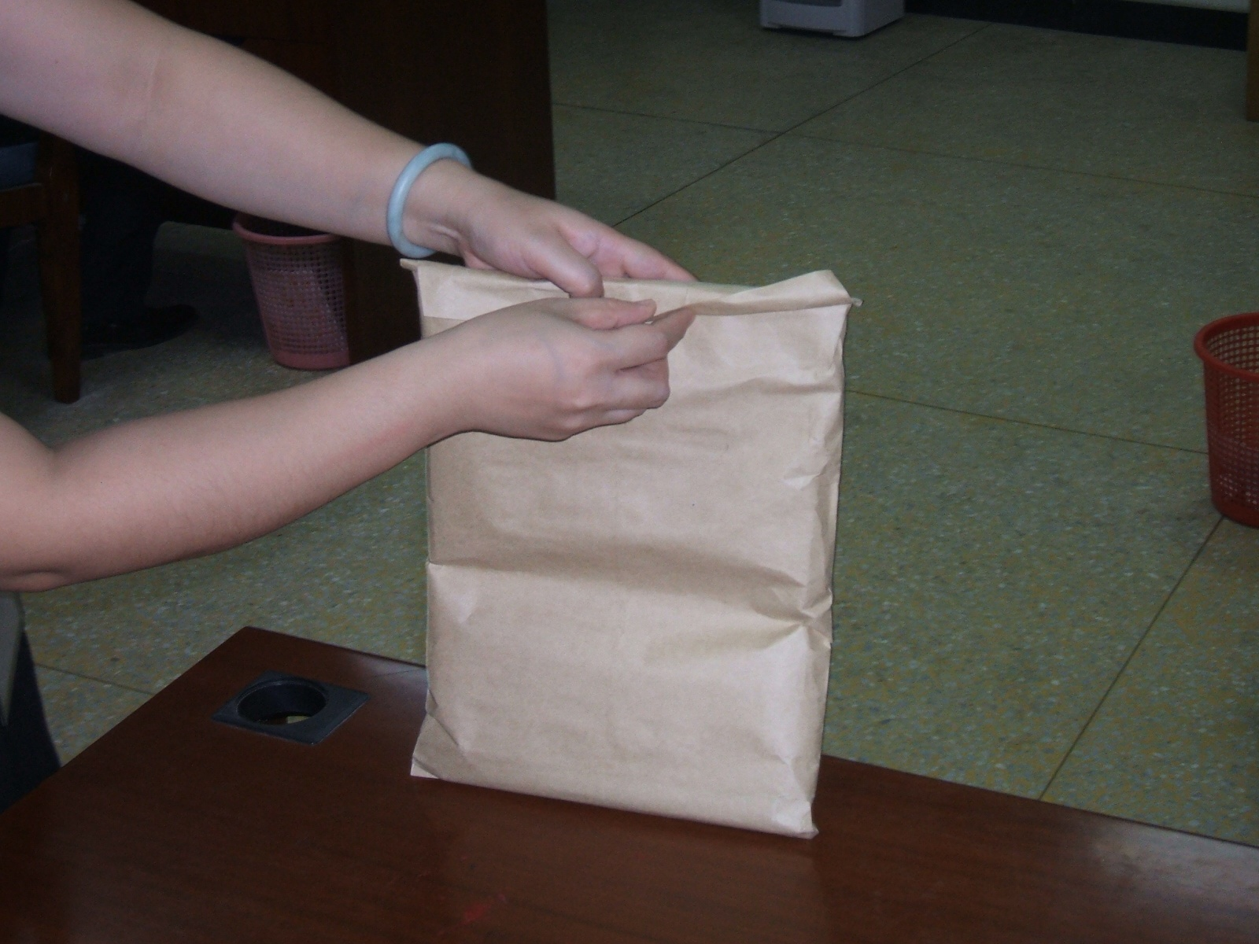
拆卷、封卷示范

Slide 14
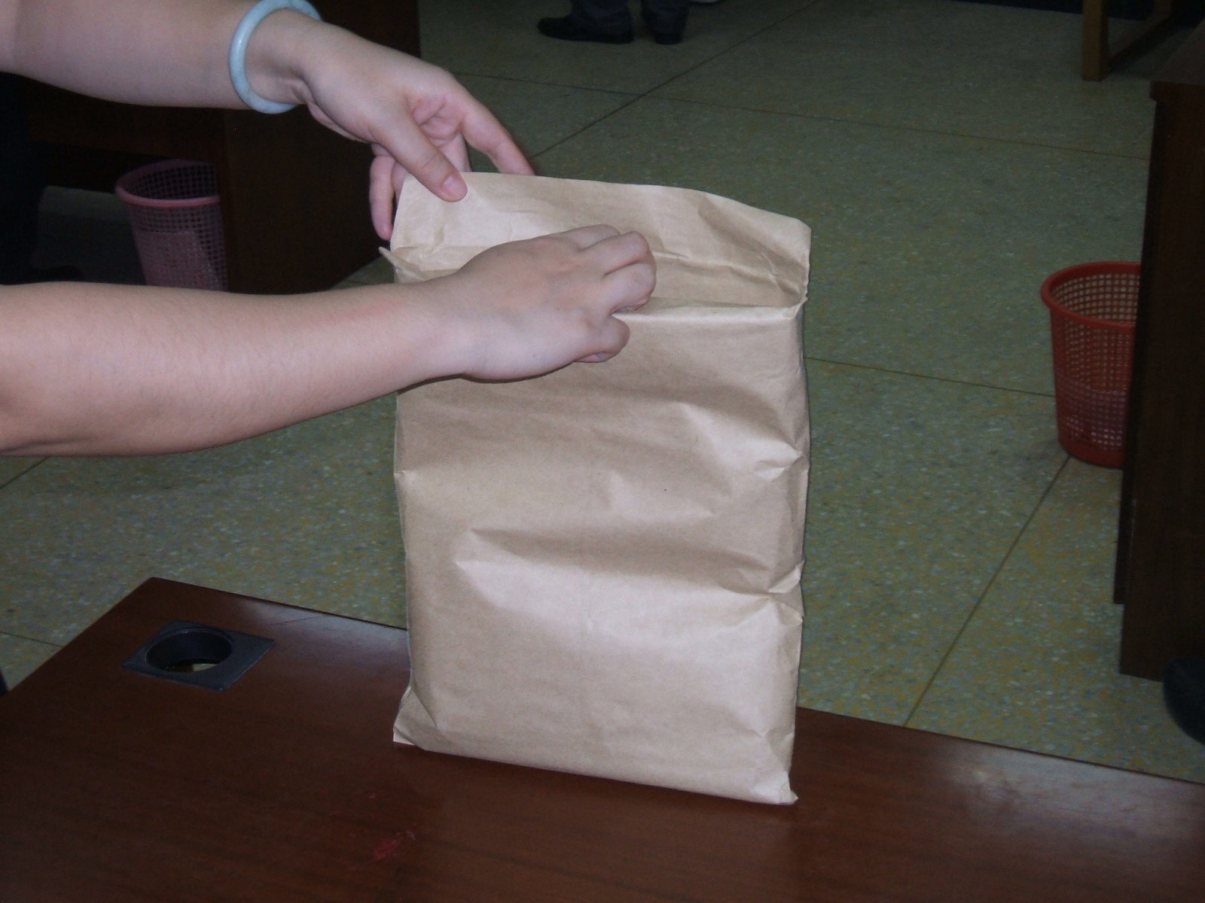

Slide 15
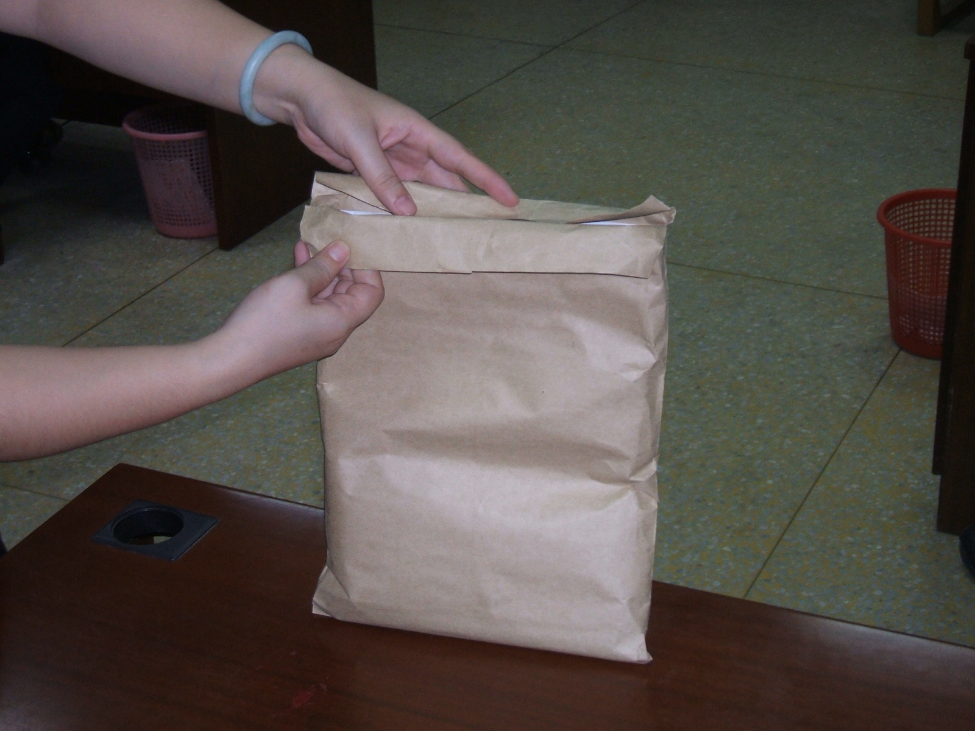

Slide 16
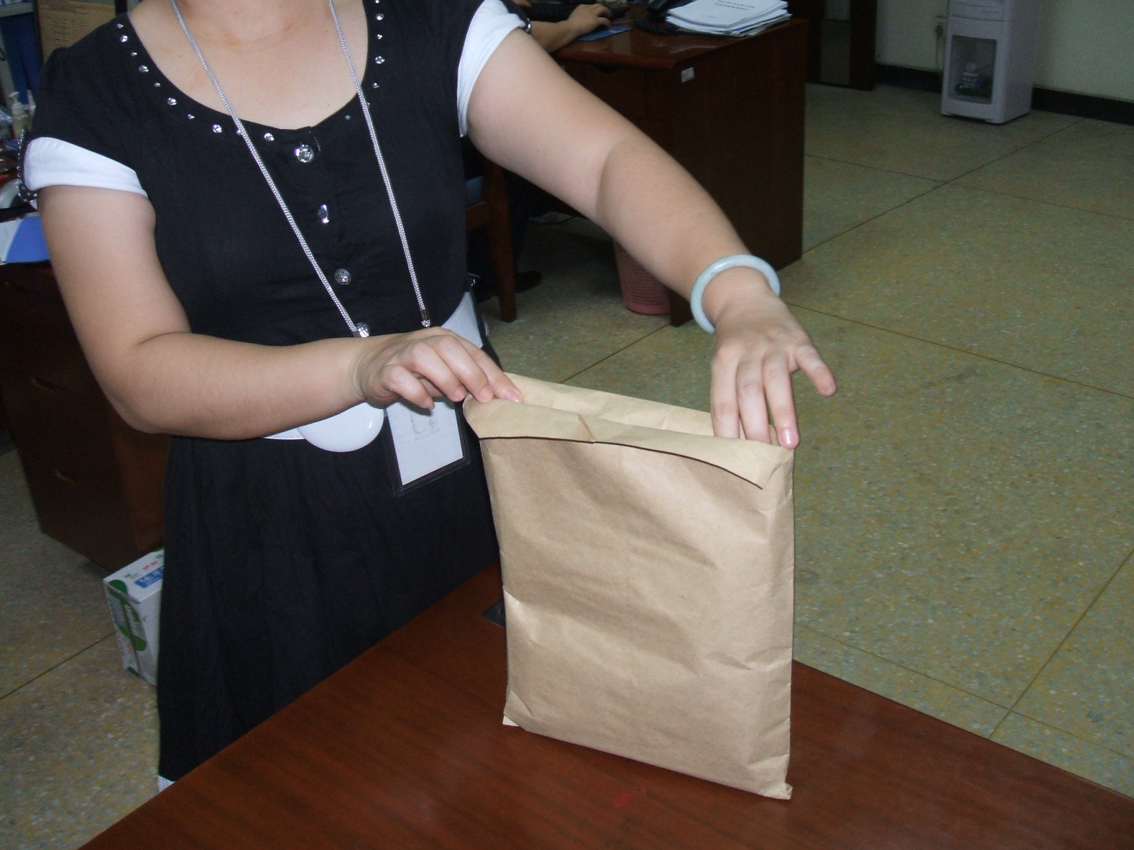

Slide 17
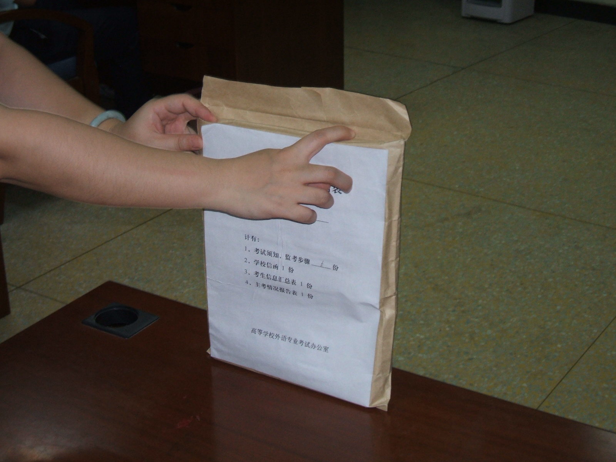

Slide 18
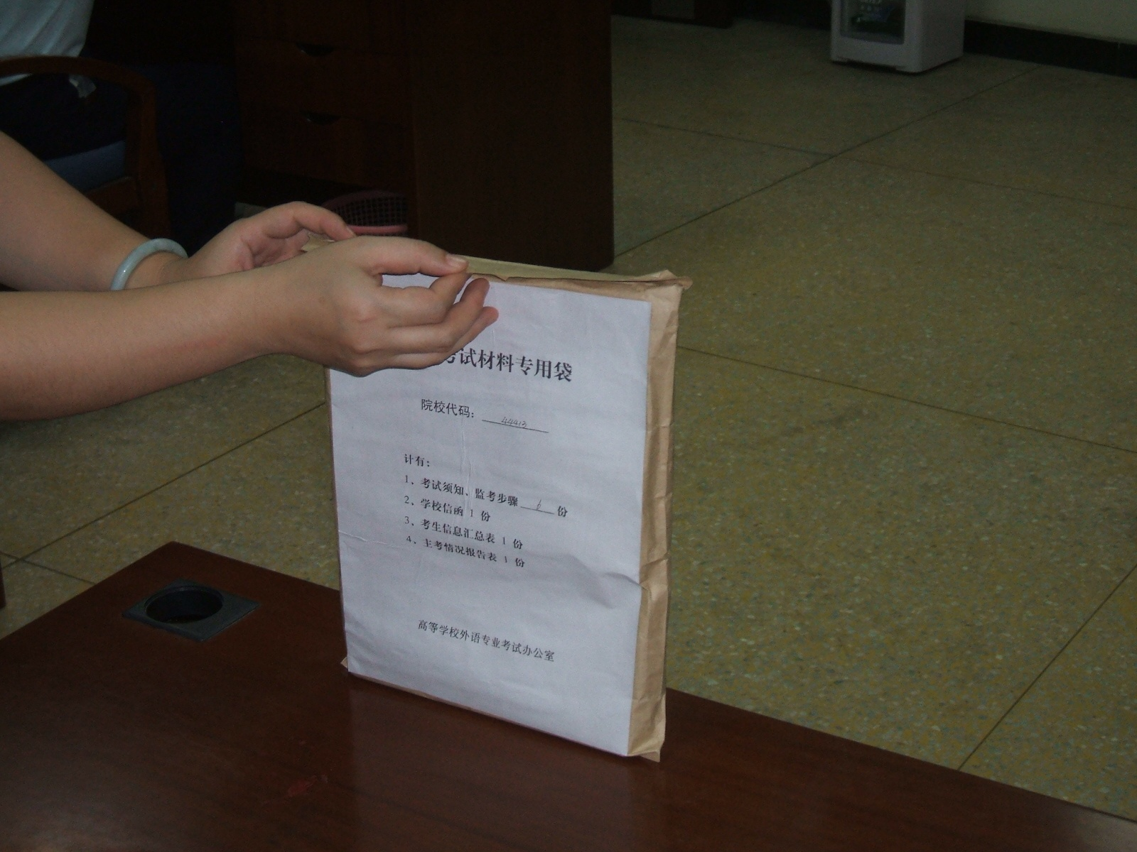

Slide 19
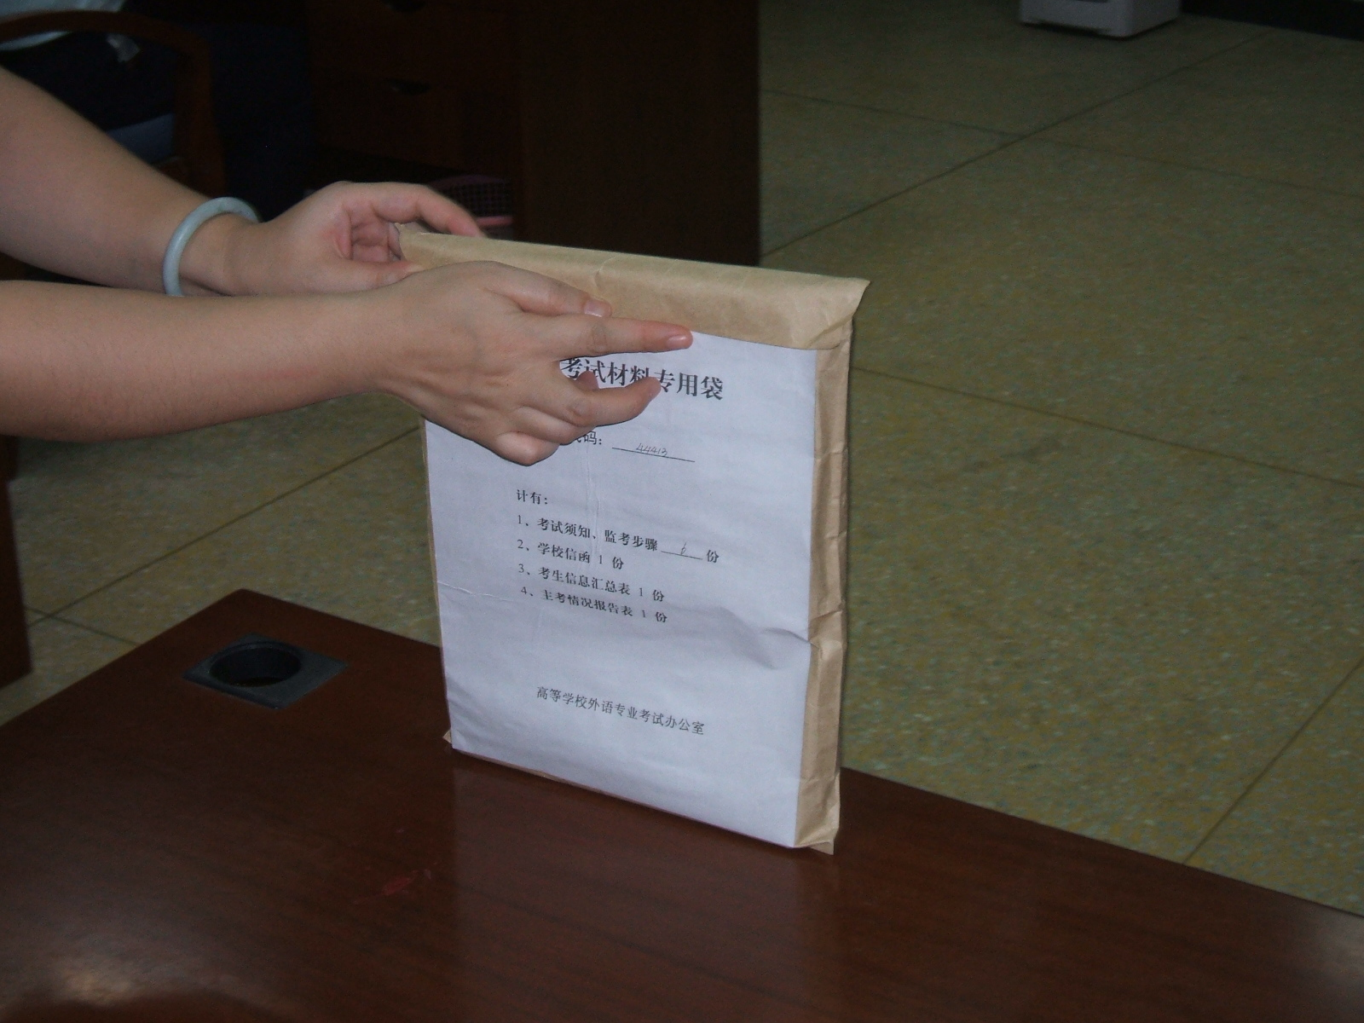

Slide 20
考生正式考试
8:30
考试开始，学校广播听力放音，第一部分听力理解开始。Section A结束时磁带有3分钟空隙，供考生在答题卡1上完成填空项目。

Slide 21
考试过程
约8:55Section B结束时，第一部分听力理解结束，监考回收答题卡1，监考检查答题卡1是否粘贴条形码。第二部分阅读理解开始。
9:40第二部分阅读理解结束，监考回收答题卡2，发答题卡3，第三部分语言知识开始。
9:55第三部分语言知识结束，第四部分汉译英开始。
10:15第四部分汉译英结束，监考回收答题卡3，发答题卡4，第五部分写作开始。11:00第五部分写作结束，监考回收答题卡4及试题册，考试结束。

Slide 22
考试过程
一、检查条形码粘贴情况、记录缺考情况
二、严格执行由流动监考传达考务办公室的指令
三、考试中途学生不得离开考场。
四、考试开始后直至考试结束前，任何考生都不得提前离开考点。考试正式开始60分钟后允许考生交卷，交卷后的考生由由流动监考带至考务室（B115）；考试结束前30分钟内考生不得交卷。

Slide 23
重要事项重申
一、考试全过程禁止拍照、录像
二、严禁将考试相关材料、证件拍照上网
三、布置考场必须经流动监考检查后才能封场
四、4月13日早上7:30前到达考务室B115
五、严格要求学生将手机关机后交由老师保管
六、必须清点无误后再发放试卷及答题卡
七、无故不得启用备用卷，拆备用卷前需要先报考考点主考
八、考试期间监考教师禁止使用手机，最好备一块手表
九、严格按规程及流动监考的要求落实各项工作

Slide 24
谢 谢！

